Slide 1


Курс
«Программирование в компьютерных сетях»
Приходько Татьяна Александровна
доцент кафедры
Вычислительных технологий КубГУ

Slide 2
Лекция 5 язык JavaScript
Часть вторая
Объектная модель документа DOM
События

Slide 3
Объектная модель документа DOM
(Document Object Model )
«WEB-технологии. JS»
DOM - это не зависящий от платформы и языка программный интерфйс, позволяющий программам и скриптам получить доступ к содержимому HTML, XHTML и XML-документов, а также изменять содержимое, структуру и оформление таких документов.
Notes:
Современные XML технологии

Slide 4
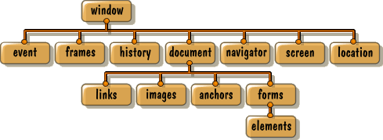
Объектная модель документа DOM (Document Object Model )
«WEB-технологии. JS»
DOM:
Объектная модель документа не является частью языка JavaScript. DOM предоставляет механизмы для изменения структуры документа (добавление и удаление элементов, изменение их содержимого). Все версии языка JavaScript в той или иной степени поддерживают объектную модель документа.

Slide 5
Объектная модель документа DOM
«WEB-технологии. JS»
Согласно DOM-модели, документ является иерархией - деревом.
Каждый HTML-тег образует узел дерева с типом «элемент». Вложенные в него теги становятся дочерними узлами.
Для представления текста создаются узлы с типом «текст».
Проще говоря, DOM - это представление документа в виде дерева тегов. Это дерево образуется за счет вложенной структуры тегов, в него входят все фрагменты страницы.
Из-за несовместимости браузеров использование DOM иногда приводит к трудностям HTML-вёрстки и низкой надёжности страниц.

Slide 6

Объектная модель документа DOM
«WEB-технологии. JS»
Автоисправление
Если браузер сталкивается с некорректно написанным HTML-кодом, он автоматически корректирует его при построении DOM.
Например, в начале документа всегда должен быть тег <html>. Даже если его нет в документе – он будет в дереве DOM, браузер его создаст. То же самое касается и тега <body>.
Например, если HTML-файл состоит из единственного слова "Привет", браузер обернёт его в теги <html> и <body>, добавит необходимый тег <head>, и DOM будет выглядеть так:
Можем проверить это в сервисе
Live DOM Viewer
http://software.hixie.ch/utilities/js/live-dom-viewer/

Slide 7
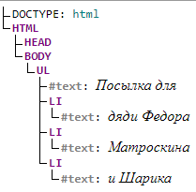
Объектная модель документа DOM 2
«WEB-технологии. JS»
Автоисправление
При генерации DOM браузер самостоятельно обрабатывает ошибки в документе, закрывает теги и так далее.
Есть такой документ с незакрытыми тегами:
<!DOCTYPE html>
<ul>Посылка для
  <li> дяди Федора
  <li> Матроскина
  <li> и Шарика
</ul>
Live DOM Viewer:
DOM будет нормальным, потому что браузер сам закроет теги и восстановит отсутствующие детали.

Slide 8
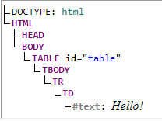
Объектная модель документа DOM
«WEB-технологии. JS»
Автоисправление
Таблицы всегда содержат <tbody>
Важный «особый случай» – работа с таблицами. По стандарту DOM у них должен быть <tbody>, но в HTML их можно написать и без него. В этом случае браузер добавляет <tbody> в DOM самостоятельно.
Для такого HTML:
<table id="table"><tr><td>1</td></tr></table>
Live DOM Viewer:
<tbody> появился автоматически.
Важно знать об этом, иначе при работе с таблицами возможны сюрпризы.

Slide 9
Объектная модель документа DOM
«WEB-технологии. JS»
Пробельные узлы
Пробелы и переводы строки – это полноправные символы, как буквы и цифры. Они образуют текстовые узлы и становятся частью дерева DOM.
Существует всего два исключения из этого правила:
По историческим причинам пробелы и перевод строки перед тегом <head> игнорируются;
Если мы записываем что-либо после закрывающего тега </body>, браузер автоматически перемещает эту запись в конец body, поскольку спецификация HTML требует, чтобы всё содержимое было внутри <body>. Поэтому после закрывающего тега </body> не может быть никаких пробелов.
В остальных случаях всё просто – если в документе есть пробелы (или любые другие символы), они становятся текстовыми узлами дерева DOM, и если мы их удалим, то в DOM их тоже не будет.

Slide 10
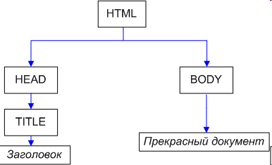
Объектная модель документа DOM
«WEB-технологии. JS»
Пример
Построим дерево DOM для следующего документа:
<html>
<head> <title>Заголовок</title>
</head>
<body> Прекрасный документ
</body>
</html>
HTML-теги образуют узлы-элементы (element node) DOM-дерева.
Текст представлен текстовыми узлами (text node). И то и другое - равноправные узлы дерева DOM.

Slide 11
«WEB-технологии. JS»
Возможности, которые дает DOM
Каждый DOM-элемент является объектом и предоставляет свойства для манипуляции своим содержимым, для доступа к родителям и потомкам.
Например:
//изменим фоновый цвет элемента <body> на красный
document.body.style.backgroundColor = 'red'
Данная команда должна быть ответом на какое-либо событие.
Для выполнения этого кода необходимо написать функцию, которая будет вызываться, например, по нажатию кнопки.
А еще можно изменять содержимое узлов, искать в DOM определенный узел, создавать и вставлять в нужное место новые элементы на лету и т.д.
но обо всем этом через несколько страниц…

Slide 12
Итого, DOM
«WEB-технологии. JS»
DOM-модель - это внутреннее представление HTML-страницы в виде дерева.
Все элементы страницы, включая теги, текст, комментарии, являются узлами DOM.
У элементов DOM есть свойства и методы, которые позволяют изменять их.
DOM-модель используется не только в JavaScript, это также известный способ представления XML-документов.

Slide 13
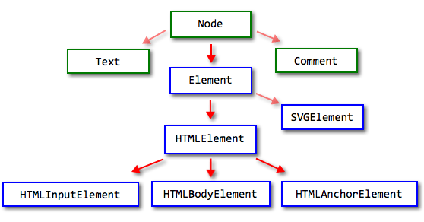
DOM: типы элементов
«WEB-технологии. JS»
Самое главное различие между DOM-узлами – разные узлы являются объектами различных классов.
Поэтому, к примеру, у узла, соответствующего тегу <td> – одни свойства, у <form> – другие, у <a> – третьи.

Slide 14
Пробельные узлы
«WEB-технологии. JS»
Пробелы и переносы строки между тегами становятся пробельными узлами.
Если не будет пробелов между тегами - не будет и пробельных узлов в структуре DOM.

Slide 15
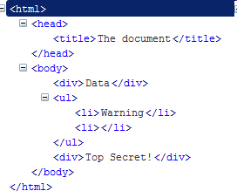
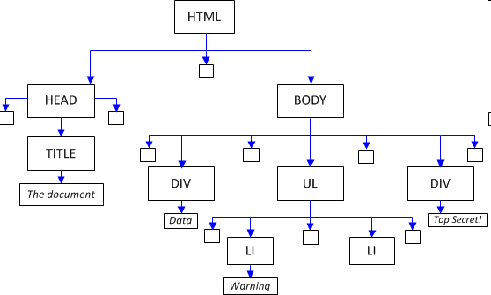
Пробельные узлы
«WEB-технологии. JS»
DOM этого документа:
Этот пример вообще не содержит пробельных узлов:
<html><head><title>Title</title></head><body></body></html>
!

Slide 16
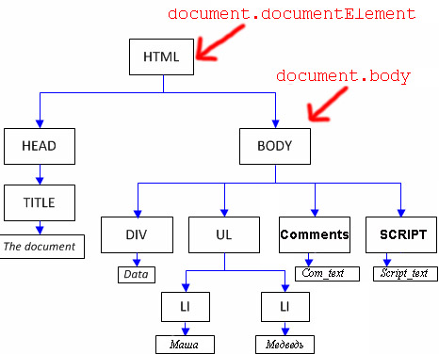
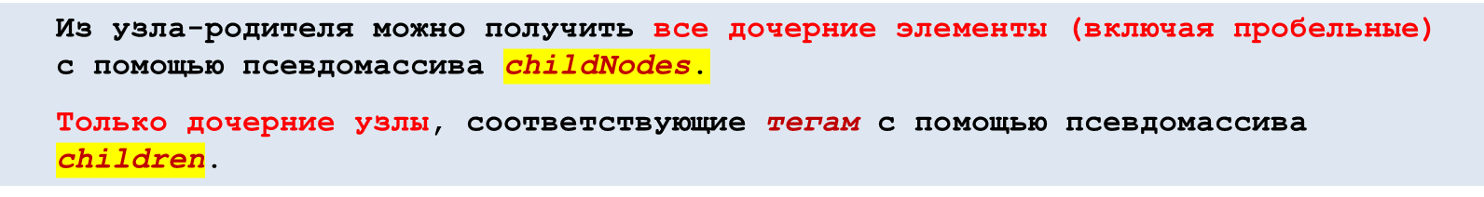
Корневые и дочерние элементы DOM
«WEB-технологии. JS»
Пример:
<!DOCTYPE HTML>
<html> <head>
<title>The document</title>
</head>
<body>
<div>Data:</div>
<ul>
<li>Маша</li>
<li>Медведь</li>
</ul> <!-- комментарий -->
<script>
  let children=document.body.children;
  for(let i=0; i<children.length; i++) { alert('Obj['+i+']'+children[i]);}
</script>
</body></html>
!

Slide 17
Отображение дочерних объектов
«WEB-технологии. JS»
Результатом работы скрипта с предыдущей страницы будут 3 сообщения в FireFox и Opera:
Obj[0][object HTMLDivElement];
Obj[1][object HTMLUListElement];
Obj[2][object HTMLScriptElement];
Результатом работы скрипта с предыдущей страницы будут 4 сообщения в IE:
Obj[0][object];
Obj[1][object];
Obj[2][object];
Obj[3][object];
В IE<9 в children присутствуют узлы-комментарии. С точки зрения стандарта - это ошибка, поскольку комментарий не является узлом-тегом.
jsbin.com/ - Удобная песочница для тестирования JS-примеров!

Slide 18
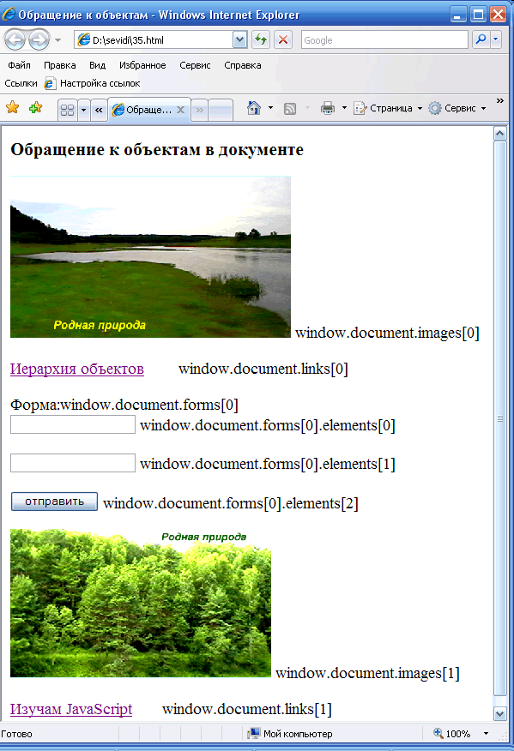

Обращение к элементам внутри документа
«WEB-технологии. JS»
Как видно из рисунка, обращаться к объектам можно и напрямую, но в этом случае, при любых изменениях в разметке код придется переписывать.
Обратите внимание: каждый тип объекта создает свою коллекцию, соответственно каждый объект в нем индексируется.

Slide 19
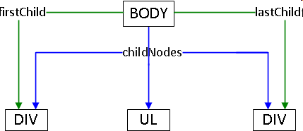
Способы навигации по документу
«WEB-технологии. JS»
Для комфортного перемещения по узлам существуют дополнительные свойства, указывающие первый и последний дочерние элементы для заданного и соседние элементы для текущего элемента.
Это верно не только для body, но и для любого узла-родителя.
body.firstChild == body.childNodes[0]
body.lastChild == body.childNodes[body.childNodes.length-1]
Ссылки firstChild/lastChild могут указывать на все узлы, включая текстовые(childNodes) либо только на узлы-теги (children).

Slide 20
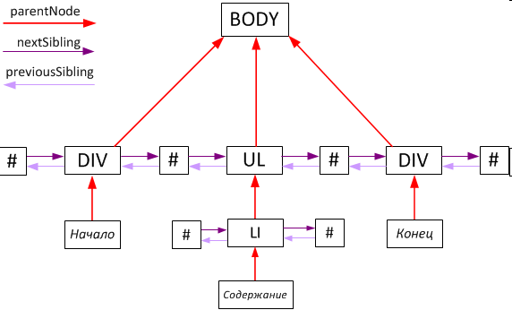
Способы навигации по документу
«WEB-технологии. JS»
Свойство parentNode ссылается на родительский узел. Оно равно null для корневого элемента.
Свойства previousSibling и nextSibling дают доступ к левому и правому соседу.
При изменениях DOM, (добавлении или удалении элементов) ссылки на соседние элементы обновляются браузером автоматически.
//Пробельные узлы здесь обозначены решеткой #

Slide 21
Способы навигации по документу
«WEB-технологии. JS»
Пример:
<!DOCTYPE HTML>
<html> <head><meta charset="Windows-1251">
<title>The document</title>
</head>
<body><div>Пользователи:</div>
<ul><li>Маша</li><li>Медведь</li>
</ul><!-- Комментарии -->
<p>Hi</p><script>
alert('First: '+document.body.firstChild.innerHTML);
alert('Last:’ +document.body.lastChild.previousSibling.innerHTML);
</script></body></html>
//Если убрать пробельные узлы между <body> и <div>, </p> и <script>, то все браузеры дадут единодушный ответ:
First: Пользователи
Last: Hi
!
Свойство innerHTML позволяет получить HTML-содержимое узла в виде строки. В innerHTML можно и читать и писать.

Slide 22
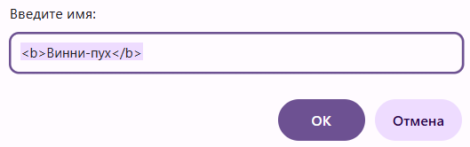
Обращение к содержимому элемента
«WEB-технологии. JS»
elem.textContent
elem.textContent возвращает конкатенацию всех текстовых узлов внутри elem.
В примере ниже имя посетителя попадёт в первый div как innerHTML, а во второй – как текст:
<div></div>
<div></div>
<script>
  var name = prompt("Введите имя:", "<b>Винни-пух</b>");
  document.body.children[0].innerHTML = name; document.body.children[1].textContent = name;
</script>
Винни-пух
<b>Винни-пух</b>
Notes:
Современные XML технологии

Slide 23
Коллекции
«WEB-технологии. JS»
!
DOM-коллекции, такие как childNodes и другие, которые мы увидим далее, не являются JavaScript-массивами.
В них нет методов массивов, таких как map, push, pop, forEach, и других.
Можно для перебора коллекции использовать обычный цикл
for(let i=0; i<elems.length; i++) ... Но что делать, если уж очень хочется воспользоваться методами массива?
Это возможно, основных варианта два:
Применить метод массива через call/apply:
let elems = document.documentElement.childNodes; [].forEach.call(elems, function(elem) { alert( elem ); });
//[object HTMLHeadElement], [object HTMLBodyElement]
Document.documentElement - свойство только для чтения, которое возвращает элемент Element, который является коренным элементом документа document (например элемент <html> для HTML документов).

Slide 24
«WEB-технологии. JS»
Коллекции
2. При помощи Array.prototype.slice сделать из коллекции массив.
Обычно вызов arr.slice(a, b) делает новый массив и копирует туда элементы arr с индексами от a до b-1 включительно.
Если же вызвать его без аргументов arr.slice(), то он делает новый массив и копирует туда все элементы arr.
Это работает и для коллекции:
let elems = document.documentElement.childNodes;
elems = Array.prototype.slice.call(elems);
// теперь elems - массив
elems.forEach(function(elem)
{ alert( elem.tagName ); // HEAD, текст, BODY
});

Slide 25
«WEB-технологии. JS»
Коллекции
3. В прямом сравнении коллекции имеют несколько преимуществ над массивами, особенно если говорить о скорости выполнения:
Поиск элементов. indexOf или includes работают сравнительно медленно;
Удаление элементов. Из коллекций элементы удаляются по значению. Это намного быстрее, чем использование splice, например;
Вставка элементов. Быстрее добавить элемент в коллекцию, чем делать это в массив через push, unshift и тп.;
Удаление дубликатов. Тут даже делать ничего не надо – все элементы уже уникальны в коллекции.

Slide 26

Обращение к содержимому элемента
«WEB-технологии. JS»
Следующий пример демонстрирует, как динамически заменить содержимое любого элемента
function InText()
{
let myHeading = document.querySelector('h1');
// или getElementByID
if (myHeading.textContent=="Java-script is cool")
myHeading.innerHTML='Hello from Java-script!';
else
myHeading.textContent = 'Java-script is cool';
}

Slide 27
Элементы навигации
«WEB-технологии. JS»
querySelectorAll()
Вызов elem.querySelectorAll(css) возвращает все элементы внутри elem, удовлетворяющие CSS-селектору css.
Это один из самых часто используемых и полезных методов при работе с DOM.
Он есть во всех современных браузерах, включая IE8+ (в режиме соответствия стандарту).
Следующий запрос получает все элементы LI, которые являются последними потомками в UL:
<ul> <li>Этот</li> <li>тест</li> </ul>
<ul> <li>полностью</li> <li>пройден</li> </ul>
<script>
var elements = document.querySelectorAll('ul > li:last-child');
for (var i = 0; i < elements.length; i++)
{ alert( elements[i].innerHTML ); // "тест", "пройден" }
</script>

Slide 28
Элементы навигации
«WEB-технологии. JS»
querySelector()
Вызов elem.querySelector(css) возвращает не все, а только первый элемент, соответствующий CSS-селектору css. Название селектора пишется в кавычках.
Иначе говоря, результат – такой же, как и при
elem.querySelectorAll(css)[0],
но в последнем вызове сначала ищутся все элементы, а потом берётся первый, а в elem.querySelector(css) ищется только первый, то есть он эффективнее.
Этот метод часто используется, когда мы заведомо знаем, что подходящий элемент только один, и хотим получить в переменную сразу его.
document.querySelector('.value').innerHTML=str;

Slide 29
Элементы навигации
«WEB-технологии. JS»
Есть 6 основных методов поиска элементов DOM:
Метод | Ищет по... | Ищет внутри элемента? | Поддержка
getElementById | id | - | везде
getElementsByName | name | - | везде
getElementsByTagName | тег или '*' | ✔ | везде
getElementsByClassName | классу | ✔ | кроме IE8-
querySelector | CSS-селектор | ✔ | везде
querySelectorAll | CSS-селектор | ✔ | везде

Slide 30
Элементы навигации
«WEB-технологии. JS»
Практика показывает, что в 95% ситуаций достаточно
querySelector/querySelectorAll.
Хотя более специализированные методы getElement*
работают чуть быстрее, но разница в миллисекунду-другую редко играет роль.
Кроме того:
Есть метод elem.matches(css), который проверяет, удовлетворяет ли элемент CSS-селектору. Он поддерживается большинством браузеров в префиксной форме (ms, moz, webkit).
Метод elem.closest(css) ищет ближайший элемент выше по иерархии DOM, подходящий под CSS-селектор css. Сам элемент тоже включается в поиск.

Slide 31
Создание элементов
«WEB-технологии. JS»
Для создания элементов используются следующие методы документа:
document.createElement(tag)
  Создает новый элемент с указанным тегом, НАПРИМЕР:
команда:
document.createTextNode(text)
  Создает новый текстовый узел с данным текстом, НАПРИМЕР:
  var textElem = document.createTextNode("Это новый блок”);
let div = document.createElement('div');
div.className = "alert";
div.innerHTML = "<strong>Всем привет!</strong> Вы прочитали важное сообщение.";

Slide 32
«WEB-технологии. JS»
Добавление элементов
Новые методы
node.append(...nodes or strings) – добавляет узлы или строки в конец node,
node.prepend(...nodes or strings) – вставляет узлы или строки в начало node,
node.before(...nodes or strings) - вставляет узлы или строки до node,
node.after(...nodes or strings) - вставляет узлы или строки после node,
node.replaceWith(...nodes or strings) - заменяет node заданными узлами или строками.
!
    Все методы вставки возвращают вставленный узел.

Slide 33
«WEB-технологии. JS»
Добавление элементов
Новые методы
Пример:
  <ol id="ol">
  <li>0</li> <li>1</li> <li>2</li> </ol>
  <script>
    let ol=document.getElementById("ol")//можно не писать
    ol.before('before'); // вставить строку "before" перед <ol>
    ol.after('after'); // вставить строку "after" после <ol>
    let liFirst = document.createElement('li');
    liFirst.innerHTML = 'prepend';
    ol.prepend(liFirst); // вставить liFirst в начало <ol>
    let liLast = document.createElement('li');
    liLast.innerHTML = 'append';
    ol.append(liLast); // вставить liLast в конец <ol>
  </script>
!
    Все методы вставки возвращают вставленный узел.

Slide 34
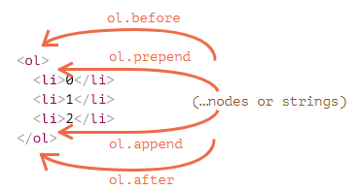
«WEB-технологии. JS»
Добавление элементов
Новые методы
Пример:
Итоговый список:
before
<ol id="ol"> <li>prepend</li> <li>0</li> <li>1</li> <li>2</li> <li>append</li>
</ol>
after

Slide 35
«WEB-технологии. JS»
Добавление элементов
Новые методы
insertAdjacentHTML/Text/Element
А если мы хотим вставить HTML именно «как html», со всеми тегами и прочим, как это делает elem.innerHTML?
С этим может помочь другой, довольно универсальный метод: elem.insertAdjacentHTML(where, html).
Первый параметр – это специальное слово, указывающее, куда по отношению к elem производить вставку.
Значение должно быть одним из следующих:
"beforebegin" – вставить html непосредственно перед elem,
"afterbegin" – вставить html в начало elem,
"beforeend" – вставить html в конец elem,
"afterend" – вставить html непосредственно после elem.
Второй параметр – это HTML-строка, которая будет вставлена именно «как HTML».

Slide 36

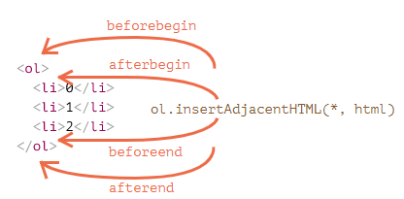
«WEB-технологии. JS»
Добавление элементов
Новые методы
Пример:
<script>
ol.insertAdjacentHTML('beforebegin', '<p>Привет</p>');
ol.insertAdjacentHTML('afterend', '<p>Пока</p>'); </script>
Получим результат:
Мы можем легко заметить сходство между этой и предыдущей картинкой.
Точки вставки фактически одинаковые, но этот метод вставляет HTML.

Slide 37
«WEB-технологии. JS»
Добавление элементов
Можете встретить старые методы
Чтобы DOM-узел был показан на странице, его необходимо вставить в документ.
parentElem.appendChild(elem)
  Добавляет elem в список дочерних элементов parentElem. Новый узел добавляется в конец списка.
  parentElem.insertBefore(elem, nextSibling)
    Вставляет elem в список дочерних parentElem, перед элементом nextSibling.
!
    Все методы вставки возвращают вставленный узел.

Slide 38
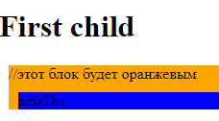
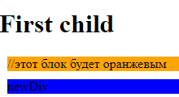
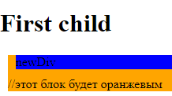
«WEB-технологии. JS»
Создание и добавление элементов
старые методы
Пример:
1 <body>
2 <h1>First child</h1>
3 <div class="brd"> //этот блок будет оранжевым
4 ...parent div...
5 </div>
6 <script>
7 var parentElem = document.body.children[1];
8 var newDiv = document.createElement('div');
9 newDiv.innerHTML = 'newDiv'; newDiv.id="NewDiv"; 10//parentElem.insertBefore(newDiv, parentElem.firstChild);
11 parentElem.appendChild(newDiv);
12 </script> </body>
parentElem = document.body.children[1];
parentElem = document.body
В третьем случае включим строку 10, а 11- закомментируем.

Slide 39
Удаление элементов
«WEB-технологии. JS»
Для удаления узла есть методы:
node.remove()
- удаляет указанный узел
parentElem.removeChild(elem)
  - удаляет elem из списка детей parentElem.
parentElem.replaceChild(elem, currentElem)
  - среди детей parentElem заменяет currentElem на elem.
Эти методы просто вынимают узел из DOM, никто не мешает вставить его обратно в DOM в будущем.

Slide 40
Удаление элементов
«WEB-технологии. JS»
Если нам нужно переместить элемент в другое место – нет необходимости удалять его из старого.
Все методы вставки автоматически удаляют узлы со старых мест.
Например, поменяем элементы местами:
<div id="first">Первый</div>
<div id="second">Второй</div>
<script> // нет необходимости вызывать метод remove second.after(first);
// берёт #second и после него вставляет #first </script>

Slide 41
Клонирование элементов: cloneNode
«WEB-технологии. JS»
Если у нас есть большой элемент, который нужно вставить повторно, его клонирование может быть быстрее и проще, чем его создание.
Например:
<div class="alert" id="div">
<p><strong>Объявление!</strong> Вам направлено важное сообщение. </p> </div>
<script>
let div1 = document.getElementById("div1");
let div2 = div.cloneNode(true);
  // клонировать сообщение
  div2.querySelector('strong').innerHTML = 'До новых встреч!';
  // изменить клонированный элемент
  div1.after(div2);
  // показать клонированный элемент после существующего div
</script>

Slide 42
Клонирование элементов: cloneNode
«WEB-технологии. JS»
Вызов elem.cloneNode(true) создаёт «глубокий» клон элемента со всеми атрибутами и дочерними элементами.
Если мы вызовем elem.cloneNode(false), тогда клон будет без дочерних элементов.
Клонирование особенно актуально, когда новый элемент по структуре похож на уже существующий.

Slide 43
Пример. Создать список узлов: DocumentFragment
«WEB-технологии. JS»
DocumentFragment является специальным DOM-узлом, который служит обёрткой для передачи списков узлов.
Мы можем добавить к нему другие узлы, но когда мы вставляем его куда-то, он «исчезает», вместо него вставляется его содержимое.
Например, getContent ниже генерирует фрагмент с элементами <div>, которые позже вставляются в sdiv:
<div id="sdiv"></ div>
<script>
function getContent()
{let fragment = new DocumentFragment();
for(let i=1; i<=3; i++) {
let div = document.createElement('div’); div.append("New div "+i); fragment.append(div);
return fragment; }
sdiv.append(getContent());
<script>
Здесь мы добавляем DocumentFragment, но он «исчезает», вместо него вставляется его содержимое.

Slide 44
Создать список узлов:
«WEB-технологии. JS»
DocumentFragment редко используется. Зачем добавлять элементы в специальный вид узла, если вместо этого мы можем вернуть массив узлов? Переписанный пример:
<div id="sdiv"></ div>
<script>
  function getContent() {
  let result = [];
  for(let i=1; i<=3; i++) {
    let div = document.createElement('div');
    div.append("New div "+i); result.push(div); }
  return result; }
  sdiv.append(...getContent()); // оператор "..."
  //позволяет принимать переменное число параметров
</script>

Slide 45
Исследование элементов
«WEB-технологии. JS»
свойства
У DOM-узлов есть свойства, зависящие от типа, например:
value – значение для INPUT, SELECT или TEXTAREA
id – идентификатор
href – адрес ссылки
…многие другие…
Например:
<input type="text" id="elem" value="значение">
<script>
    var input = document.body.children[0];
    alert( input.type ); // "text"
    alert( input.id ); // "elem"
    alert( input.value ); // значение
</script>

Slide 46
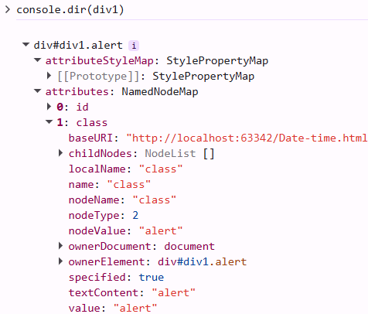
Исследование элементов
«WEB-технологии. JS»
свойства
Как узнать, какие свойства есть у данного типа элементов?
Нужно либо посмотреть список элементов HTML5 и найти в нём интересующий вас элемент и прочитать секцию с interface.
Если же недосуг или интересуют особенности конкретного браузера – элемент всегда можно вывести в консоль вызовом console.dir(элемент).
Метод console.dir выводит аргумент не в «красивом» виде, а как объект, который можно развернуть и исследовать.
<div id="div1" class="alert" >
<p><strong>Объявление!</strong> Вам направлено важное сообщение. </p>
</div>

Slide 47
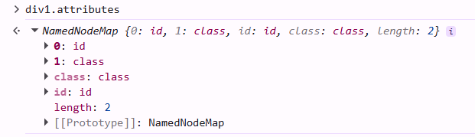
Исследование элементов
«WEB-технологии. JS»
атрибуты
Элементам DOM соответствуют HTML-теги, у которых есть текстовые атрибуты.
Конечно, здесь речь именно об узлах-элементах, не о текстовых узлах или комментариях.
Доступ к атрибутам осуществляется при помощи стандартных методов:
elem.hasAttribute(name) – проверяет наличие атрибута
elem.getAttribute(name) – получает значение атрибута
elem.setAttribute(name, value) – устанавливает атрибут
elem.removeAttribute(name) – удаляет атрибут
Эти методы работают со значением, которое находится в HTML.
Также все атрибуты элемента можно получить с помощью свойства elem.attributes, которое содержит псевдо-массив объектов типа Attr.

Slide 48
Исследование элементов
«WEB-технологии. JS»
атрибуты
<body>
<div id="elem" about="Elephant">
</div>
<script> alert( elem.getAttribute('about'));
//(1) 'Elephant', атрибут получен
  elem.setAttribute('Test', 123); //(2)атрибут Test установлен
  alert(document.body.innerHTML);//(3) в HTML отображается весь текст
  let attrs = elem.attributes;
  //(4)можно получить коллекцию атрибутов
for (var i = 0; i < attrs.length; i++)
{ alert( attrs[i].name + " = " + attrs[i].value ); } </script>
</body>

Slide 49
Пример. Изменение атрибутов
«WEB-технологии. JS»
Задача
Пример: пусть в html-документе есть тег и для него определены два стиля css:
<div id="MyElem" class="small">Мой элемент</div>
<style type="text/css"> .small{ color:red; font-size:small; } .big{ color:blue; font-size:large; } </style>
Необходимо:
задать новое свойство объекта, присвоить ему значение и вывести это значение;
вывести значение атрибута объекта;
изменить значение атрибута объекта.

Slide 50
Пример. Изменение атрибутов
«WEB-технологии. JS»
Решение
1. Так как это язык javascript, то объекту можно придумать и задать любое свойство с любым значением. Но для начала получим доступ к объекту:
// получаем доступ к объекту по его id
let element = document.getElementById('MyElem'); element.myProperty = 5; // назначаем свойство alert(element.myProperty); // выводим в окно
2. Атрибут объекта — это атрибуты тега. Т.е. в нашем случаем их два: атрибут class со значением small и атрибут id. Будем работать с атрибутом class.
Добавим javascript-код для вывода значения атрибута нашего объекта. Код должен находиться после основных тегов:
// получаем доступ к объекту по его id (уже было выше)
alert(element.getAttribute('class')); // выводим в окно

Slide 51
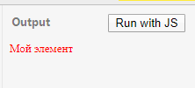
Пример. Изменение атрибутов
«WEB-технологии. JS»
Решение
3. И последний шаг: изменяем значение атрибута. Для этого у нас заготовлен стиль «big». Заменим значение атрибута class на этот стиль:
element.setAttribute('class','big');
В результате наш элемент станет большего размера и окрасится в синий цвет (класс big).
А еще лучше так:
function switchClass() {
let element = document.getElementById('MyElem');
if (element.getAttribute('class')=='small')
{element.setAttribute('class','big')}
else element.setAttribute('class','small')
}
setInterval(switchClass,600)

Slide 52
Пример. Изменение атрибутов
«WEB-технологии. JS»
classList
Последний пункт замены решить с использованием методов classList и replace (заменить).
classList.add(newClass) — добавляет новый класс к существующим
classList.remove(existingClass) — удаляет указанный класс
classList.toggle(className, force?) — удаляет существующий класс или добавляет новый. Если опциональный аргумент force=true, данный метод только добавляет новый класс при отсутствии, но не удаляет существующий класс (в этом случае toggle() === add()). Если force =false, данный метод только удаляет существующий класс при наличии, но не добавляет отсутствующий класс (в этом случае toggle() === remove())
classList.replace(existingClass, newClass) — заменяет существующий класс (existingClass) на новый (newClass)
classList.contains(className) — возвращает true, если указанный класс обнаружен в списке классов элемента (данный метод идентичен className.includes(className))

Slide 53
Пример. Изменение атрибутов
«WEB-технологии. JS»
classList
Последний пункт замены решить с использованием методов classList и replace (заменить).
function switchClass() {
let element = document.getElementById('MyElem');
if (element.classList.contains('small'))
{element.classList.replace('small','big')}
else
{element.classList.replace('big','small')}
}
setInterval(switchClass,600)
или так:
function switchClass() {
let element = document.getElementById('MyElem');
element.classList.contains("small") ? element.classList.toggle('big') : element.classList.toggle('small');
}
setInterval(switchClass, 600);

Slide 54
Итог по DOM
«WEB-технологии. JS»
Каждый DOM-узел принадлежит определённому классу.
Классы формируют иерархию. Весь набор свойств и методов является результатом наследования.
Главные свойства DOM-узла:
nodeType
  Свойство nodeType позволяет узнать тип DOM-узла. Его значение – числовое: 1 для элементов,3 для текстовых узлов, и т.д. Только для чтения.
nodeName/tagName
  Для элементов это свойство возвращает название тега (записывается в верхнем регистре, за исключением XML-режима). Для узлов неэлементов nodeName описывает что это за узел. Только для чтения.
innerHTML
  Внутреннее HTML-содержимое узла-элемента. Можно изменять.
outerHTML
  Полный HTML узла-элемента. Запись в elem.outerHTML не меняет elem. Вместо этого она заменяет его во внешнем контексте.

Slide 55
Итог по DOM
«WEB-технологии. JS»
Главные свойства DOM-узла (продолжение):
nodeValue/data
  Содержимое узла-неэлемента (текст, комментарий).
  Эти свойства практически одинаковые, обычно мы используем data. Можно изменять.
textContent
  Текст внутри элемента: HTML за вычетом всех <тегов>. Запись в него помещает текст в элемент, при этом все специальные символы и теги интерпретируются как текст. Можно использовать для защиты от вставки произвольного HTML кода.
hidden
  Когда значение установлено в true, делает то же самое, что и CSS display:none.
В зависимости от своего класса DOM-узлы имеют и другие свойства. Например у элементов <input> (HTMLInputElement) есть свойства value, type, у элементов <a> (HTMLAnchorElement) есть href и т.д. Большинство стандартных HTML-атрибутов имеют соответствующие свойства DOM.

Slide 56
Задания для лабораторной (JS-3)
«WEB-технологии. JS»
3. Сформировать коллекцию дочерних элементов (по варианту) DOM-дерева, вывести число этих элементов.
(N mod 9)+1 | Действие
0 | Всех узлов дерева
1 | Только рисунков
2 | Только блоков
3 | Только списков
4 | Только таблиц
5 | Только форм
6 | Только пробельных узлов
7 | Элементов внутри формы
8 | Всех элементов внутри указанного блока (номер блока ввести)
9 | Ссылок

Slide 57
Задания для лабораторной (JS-4)
«WEB-технологии. JS»
4. С помощью функции setInterval() организовать однотипные действия с блоками в нашем примере.
(N mod 5) | Действие
0 | Через указанный промежуток времени 100 мс отображать картинку в одном из 5-ти блоков (номер блока выбирается рандомно*)
1 | Через указанный промежуток времени 70мс перекрашивать блок (номер блока и цвет выбирается рандомно). Число блоков не менее 6-ти.
2 | Через указанный промежуток времени 60мс удалять из видимости один из блоков (номер блока выбирается рандомно). Число блоков не менее 7-ти.
3 | Через указанный промежуток времени 30мс отображать текст в одном из 5-ти блоков (номер блока выбирается последовательно)
4 | Через указанный промежуток времени 50мс выполнить анимацию выбранного блока – увеличение на 50% с разворотом по часовой стрелке на 180^{о}. Число блоков не менее 5-ти.
5 | Через указанный промежуток времени 40мс выполнить анимацию выбранного блока – уменьшение на 50% с растворением.
6 | Через указанный промежуток времени 30мс выполнить анимацию всех блоков – трансформации у всех блоков разные. Число блоков не менее 5-ти.
7 | Анимировать зверушку, которая размахивает лапками (идет)
* Под блоками имеются в виду элементы div, их в этом задании не менее 5.

Slide 58
Задания для лабораторной (JS-5)
«WEB-технологии. JS»
5. Напишите скрипт для создания элемента согласно варианту(поясню на примере списка).
Содержимое каждого пункта запрашивать у пользователя с помощью диалогового окна prompt (для вставки). Создавайте пункт <li> и добавляйте его к родителю - <ul>. Процесс прерывается, когда пользователь нажимает ESC. Все элементы должны создаваться динамически.
При удалении элемента сообщить его содержимое, запросить подтверждение удаления.
V mod 8 | Элемент
0 | <li> в список <ul>
1 | Абзацы в <div>
2 | <li> в список <ol>
3 | Ссылки в <div>
4 | Блоки внутрь <div>
5 | Ячейки <td> в строки таблицы
6 | Строки в таблицу
7 | Вложенный список
V mod 5 | Порядок вставки (удаления)
0 | Прямой (добавление)
1 | Обратный (добавление)
2 | Смена местами двух соседних элементов
3 | Удаление сверху от текущего
4 | Удаление снизу от текущего

Slide 59
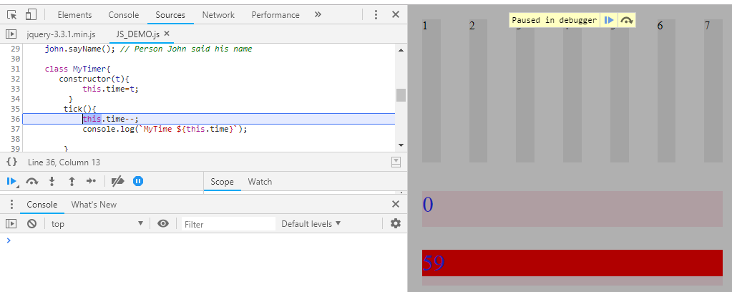
«WEB-технологии. JS»
Пользуйтесь отладчиком!

Slide 60
«WEB-технологии. JS»
Литература
1. Учебник по Java Script:
https://learn.javascript.ru/bubbling-and-capturing
2. Ресурс для программистов
overcoder.net
3. Симпсон К. - ES6 и не только (Бестселлеры O’Reilly) - 2017

